Slide 1
Interoperabilidad

Slide 2
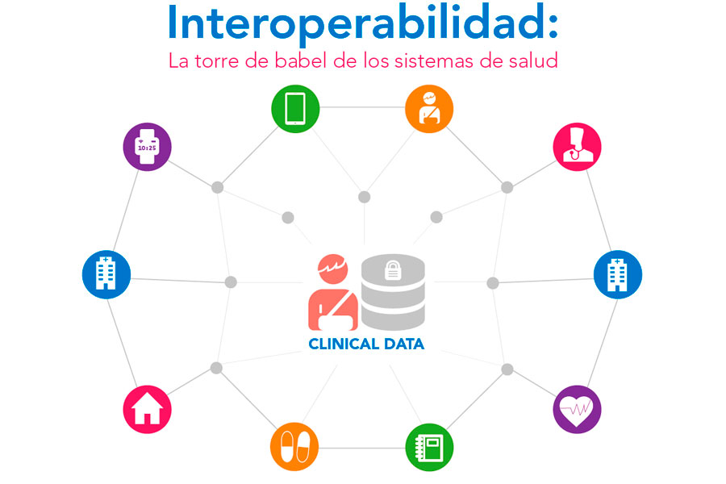
La interoperabilidad es una capacidad
Que debe tener un producto o un sistema, cuyas interfaces son totalmente conocidas, para funcionar con otros productos o sistemas existentes o futuro.

Slide 3
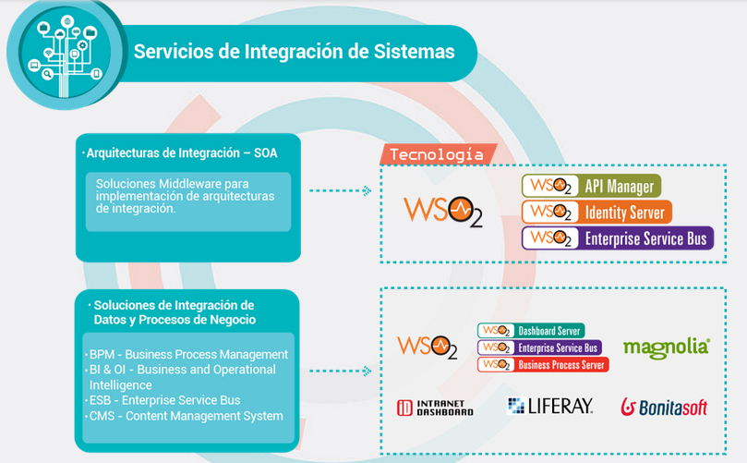
Algunas empresas solo se dedican a integrar

Slide 4
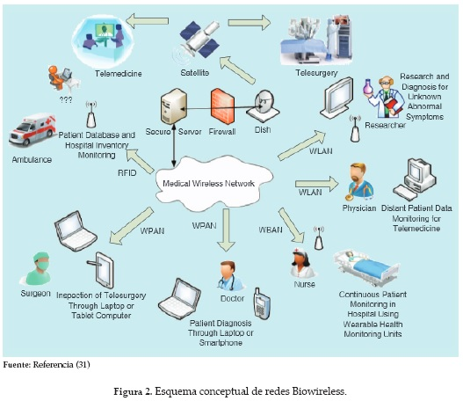
Oportunidades en Salud

Slide 5
Servicios Web
E-mail
WWW
Servicios Web
Conecta
Personas a
Información
Conecta
Personas
Conecta
Aplicaciones

Slide 6
SOAP (Simple Object Access Protocol)
Contienen una descripción legible por la máquina de la descripción de las operaciones ofrecidas por el servicio, escrita en WSDL (Web Services Description Language), que es un lenguaje basado en XML para definir las interfaces sintácticamente.

Slide 7
Web RESTful (Representational State Transfer Web Services)
Adecuados para escenarios de integración básicos ad-hoc.
Dichos servicios Web se suelen integrar mejor con HTTP que los servicios basado en SOAP, no requieren mensajes XML o WSDL
Los servicios Web REST utilizan estándares muy conocidos como HTTP, SML, URI, MIME.
El desarrollo de servicios RESTful es barato y tiene muy pocas "barreras" para su adopción-
PERO tiene el problema del Libre Albedrío.

Slide 8
UDDI es un estándar basado en XML para describir, publicar y encontrar servicios web
UDDI significa Descripción Universal, Descubrimiento e Integración.
UDDI es una especificación para un registro distribuido de servicios web.
UDDI es un marco abierto, independiente de la plataforma.
UDDI puede comunicarse a través de SOAP, CORBA, Java RMI Protocol.
UDDI utiliza el lenguaje de definición de servicios web (WSDL) para describir las interfaces con los servicios web.
UDDI se ve con SOAP y WSDL como uno de los tres estándares básicos de servicios web.
UDDI es una iniciativa de industria abierta, que permite a las empresas descubrirse entre sí y definir cómo interactúan a través de Internet.

Slide 9

Qué es un Web Service?
Web Service
Protocolos Internet Abiertos
Lógica de aplicación encapsulada como un componente en la Web para ser usada por otros programas
Involucra:
Poder preguntar por descripciones de los WS que ofrece un sitio
UDDI
Definir formatos y ordenamientos de los mensajes
WSDL
Contract Language
Formatos para enviar y recibir datos usando XML
SOAP
Todo lo anterior posible usando protocolos de internet abiertos
XML, HTTP, HTTPS

Slide 10
Base para los Web Services
Publicar, hallar, usar servicios: UDDI
Interacciones de servicio: SOAP
Formato universal de datos: XML
Comunicación ubicua: Internet
Simples, abiertos, amplio soporte
Notes:
Technological foundations:
We assume the internet continue to exist
We bet heavily on XML : computer friendly format for data. Internet friendly way to move data. Computers can figure out what data means.
Build some protocols and infrastructure that are themselves expressed in XML: SOAP allows services to talk to each other (como RPC o DCOM en internet), works through firewalls, internet native
Universal description discovery and integration, como DNS servers for the internet. Allows you to find and integrate with any programmatic service anywhere on the internet.
Characteristics de este stack:
Son technologies simples: lo simple gana
All stuff is open xml w3c, soap w3c, uddi developed in conjunction with ariba,ibm and other companies
Challenge We deliver best implementation, lower cost, best developer tools, highest volume, best support
Este es el modelo de distributed computing en internet

Slide 11
Interoperatividad basada en servicios Web XML
Los Servicios Web XML han establecido una mecanismo para permitir que sistemas corriendo en plataformas completamente diferentes interoperen de una forma estándar.
Las aplicaciones se pueden comunicar de una manera basada en estándares y agnóstica a la plataforma
¿Cómo cambia esto la arquitectura de la aplicación?
Notes:
To get to the fiefdom emissary model of autonomous computing a standard interface had to be created. This provided access to these disparate systems in a predictable and standards based way. By creating applications that can interoperate through a specified industry accepted method you can begin to create a fabric of services that can be linked together to provide new interfaces and or access to your existing systems.

Slide 12



¿Como incorporo servicios en mis aplicaciones?
Componentes de Interfaz de Usuario
Interfaz de Servicios
Componentes de Negocio
Componentes de
Acceso a Datos
Agentes de Servicios
Fuente de datos
Servicio
Notes:
An examination of most business solutions based on a layered component model reveals several common component types. The slide shows these component types in one comprehensive illustration.
Note The term component is used in the sense of a piece or part of the overall solution. This includes compiled software components, such as Microsoft .NET assemblies, and other software artifacts such as Web pages and Microsoft® BizTalk® Server Orchestration schedules. Although the list of component types shown is not exhaustive, it represents the common kinds of software components found in most distributed solutions.
The component types identified in the sample scenario design are:
User interface (UI) components. Most solutions need to provide a way for users to interact with the application. In the retail application example, a Web site lets customers view products and submit orders, and an application based on the Microsoft Windows® operating system lets sales representatives enter order data for customers who have telephoned the company. User interfaces are implemented using Windows Forms, Microsoft ASP.NET pages, controls, or any other technology you use to render and format data for users and to acquire and validate data coming in from them.
User process components. In many cases, a user interaction with the system follows a predictable process. For example, in the retail application you could implement a procedure for viewing product data that has the user select a category from a list of available product categories and then select an individual product in the chosen category to view its details. Similarly, when the user makes a purchase, the interaction follows a predictable process of gathering data from the user, in which the user first supplies details of the products to be purchased, then provides payment details, and then enters delivery details. To help synchronize and orchestrate these user interactions, it can be useful to drive the process using separate user process components. This way the process flow and state management logic is not hard-coded in the user interface elements themselves, and the same basic user interaction "engine" can be reused by multiple user interfaces.
Business workflows. After the required data is collected by a user process, the data can be used to perform a business process. For example, after the product, payment, and delivery details are submitted to the retail application, the process of taking payment and arranging delivery can begin. Many business processes involve multiple steps that must be performed in the correct order and orchestrated. For example, the retail system would need to calculate the total value of the order, validate the credit card details, process the credit card payment, and arrange delivery of the goods. This process could take an indeterminate amount of time to complete, so the required tasks and the data required to perform them would have to be managed. Business workflows define and coordinate long-running, multi-step business processes, and they can be implemented using business process management tools such as BizTalk Server Orchestration.
Business components. Regardless of whether a business process consists of a single step or an orchestrated workflow, your application will probably require components that implement business rules and perform business tasks. For example, in the retail application, you would need to implement the functionality that calculates the total price of the goods ordered and adds the appropriate delivery charge. Business components implement the business logic of the application.
Service agents. When a business component needs to use functionality provided in an external service, you may need to provide some code to manage the semantics of communicating with that particular service. For example, the business components of the retail application described earlier could use a service agent to manage communication with the credit card authorization service, and use a second service agent to handle conversations with the courier service. Service agents isolate the idiosyncrasies of calling diverse services from your application, and can provide additional services, such as basic mapping between the format of the data exposed by the service and the format your application requires.
Service interfaces. To expose business logic as a service, you must create service interfaces that support the communication contracts (message-based communication, formats, protocols, security, exceptions, and so on) its different consumers require. For example, the credit card authorization service must expose a service interface that describes the functionality offered by the service and the required communication semantics for calling it. Service interfaces are sometimes referred to as business facades.
Data access logic components. Most applications and services will need to access a data store at some point during a business process. For example, the retail application needs to retrieve product data from a database to display product details to the user, and it needs to insert order details into the database when a user places an order. It makes sense to abstract the logic necessary to access data in a separate layer of data access logic components. Doing so centralizes data access functionality and makes it easier to configure and maintain.
Business entity components: Most applications require data to be passed between components. For example, in the retail application a list of products must be passed from the data access logic components to the user interface components so that the product list can be displayed to the users. The data is used to represent real-world business entities, such as products or orders. The business entities that are used internally in the application are usually data structures, such as DataSets, DataReaders, or Extensible Markup Language (XML) streams, but they can also be implemented using custom object-oriented classes that represent the real-world entities your application has to work with, such as a product or an order.
Components for security, operational management, and communication: Your application will probably also use components to perform exception management, to authorize users to perform certain tasks, and to communicate with other services and applications.

Slide 13






Fachadas … La clave
Interfaz Web
Usuario
Base de Datos
Lógica del Negocio
Fachada de Servicios
Mensaje

Slide 14
Arquitectura de los Web Services

Slide 15
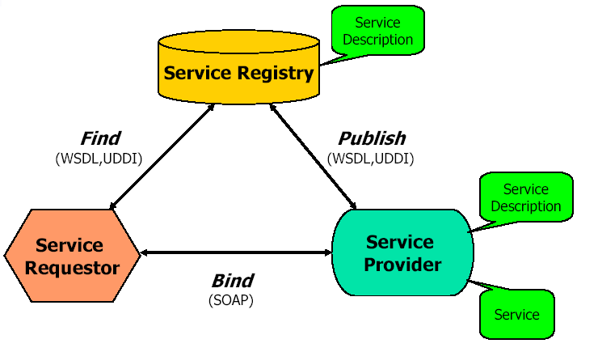
Arquitectura WS
Roles
Artefactos
Buscar
Publicar
Operaciones
Enlazar

Slide 16
Principales Términos
Protocolo de transporte (Transportarlos)
HTTP/HTTPS: Principalmente
Codificación de datos y mensajes (Invocarlos)
SOAP: Simple Object Access Protocol
Descripción del servicio (Describirlos)
WSDL: Web Service Description Language
Búsqueda y localización de servicios (Descubrirlos)
UDDI: Universal Discovery, Description and Integration
Otra definición: Programas accesibles en Internet que exponen su funcionalidad recibiendo/enviando mensajes SOAP a través de HTTP(s) y describen su interfaz en WSDL

Slide 17
Ciclo de vida de los WS
Construcción (Build)
Diseño, desarrollo y test del servicio
Definición de la descripción de la interfaz
Despliegue (Deploy)
Publicación y registro del servicio
Despliegue de los ejecutables en la Web
Ejecución (Run)
El servicio está operativo y accesible
Gestión (Manage)
Gestión y administración del servicio

Slide 18
SOAP
Simple Object Access Protocol es el estándar de-facto para interconexión
Permite el intercambio de información estructurada y con tipos entre entidades (peers) descentralizados
Codificación y empaquetamiento basado en XML para intercambiar datos, mensajes, RPC (Remote Procedure Call)
SOAP proporciona principalmente:
La construcción “envelope”,
Un conjunto de reglas de codificación,
La representación de RPCs (convenciones)

Slide 19
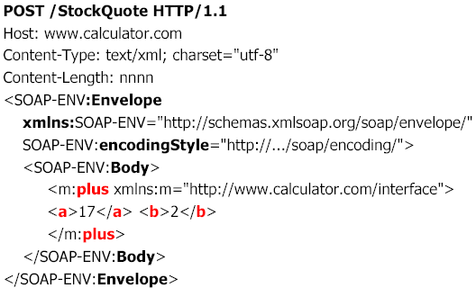
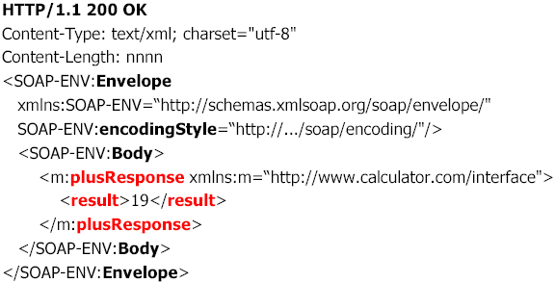
Ejemplo SOAP
Respuesta
Petición

Slide 20
WSDL
SOAP permite expresar invocaciones y respuestas sueltas
Pero también es necesario describir los servicios, como colecciones de operaciones y respuestas
Web Service Description Language fue desarrollado por Microsoft e IBM para describir servicios Web
Independiente del método de transporte o método de codificación final

Slide 21
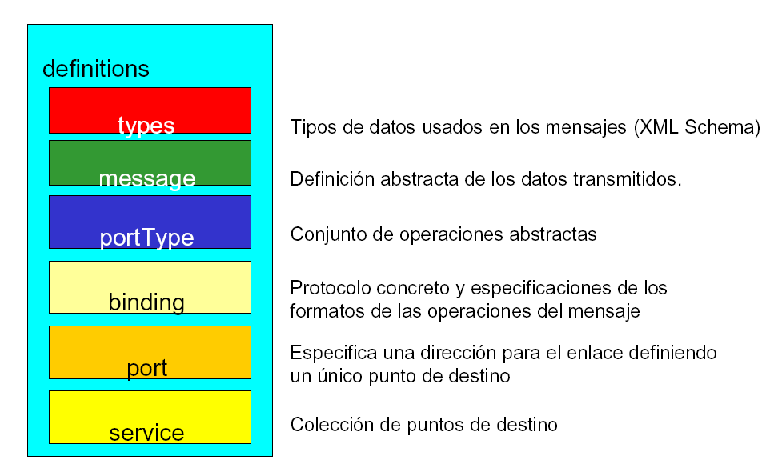
Estructura WSDL

Slide 22
UDDI
Universal Description, Discovery and Integration
Desarrollado por IBM, Microsoft y Ariba
Permite mantener un registro global de Web Services
Con operaciones para: publicar (publish), ojear (browse) y retirar (un-publish) Web Services
Registro replicado (y consistente!)
Operado por IBM, Microsoft y HP
Cualquier aplicación (incluidos Search engines) pueden consultarlo para descubrir servicios

Slide 23
Estructura UDDI
Utiliza taxonomías estándares para clasificar servicios (NAICS, UNSPSC,...)
Almacena tres tipos de información
White pages
Nombre del negocio, informaciones de contacto, etc.
Yellow Pages
Clasificación de la compañía y el servicio (taxonomías)
Green Pages
Información técnica sobre los servicios, su descripción, y cómo invocarlos

Slide 24
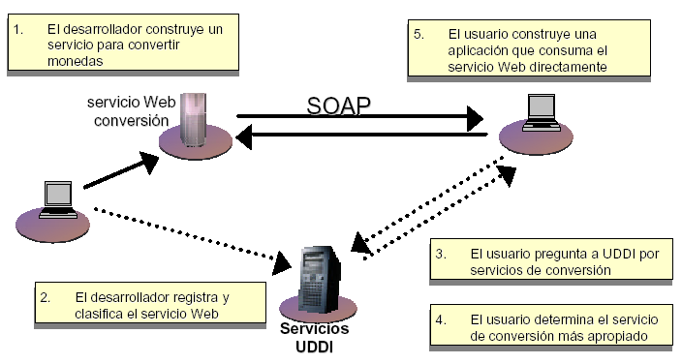
Funcionamiento UDDI

Slide 25
Comparación de Web Services con Objetos y Componentes

Slide 26
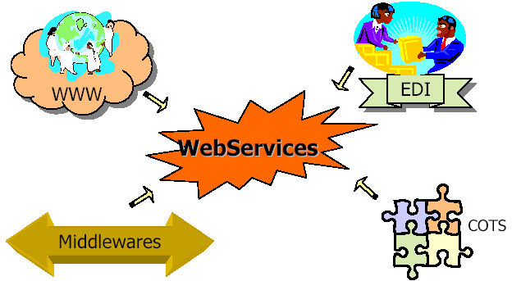
Origen de los WS

Slide 27
COTS: Commercial-Off-The-Shelf
El Software: ¿producto o servicio?
¿Me interesa vender mis componentes?
¿Si tengo un componente bueno, quiero vendérselo a la competencia?
¿Lo vendo o lo licencio?
¿Me interesa mantenerlo? ¿Y la formación?
¿Qué vende mi compañía, productos o servicios?
¿Qué pasa con la calidad?
¿Legalmente a qué me comprometo?

Slide 28
Objetos, Componentes y Servicios Web
 | Objetos | Componentes | Servicios Web
Perspectiva arquitectónica | Elementos internos de un componente | Elementos internos de un sistema | Elementos que se ven desde fuera del sistema
Modelo de despliegue | Junto con la aplicación o el componente | Despliegue “físico” (install-and-use) | El software “existe” en algún lado (connect-and-use)
Niveles de intercambio de información | Mayoritariamente dentro de un componente software | Mayoritariamente dentro de la empresa | Mayoritariamente entre varias empresas
Niveles de acoplamiento | Fuerte | Débil | Muy débil
Comunicación | Directa | Middleware (eg. IIOP) | Web-based (SOAP/XML sobre http)
Granularidad | Pequeña | Media-grande | Media-grande

Slide 29
Ejemplos funcionales (Bernardo, et al, 2017)
A continuación se presentan dos Web Services:
- Operaciones Aritméticas
- Conversor de temperaturas
El primero se encuentra publicado en la maquina local y el segundo publicado en la Web.
Se muestran los servicios y su consumo a través de una aplicación web en ASP.NET

Slide 30
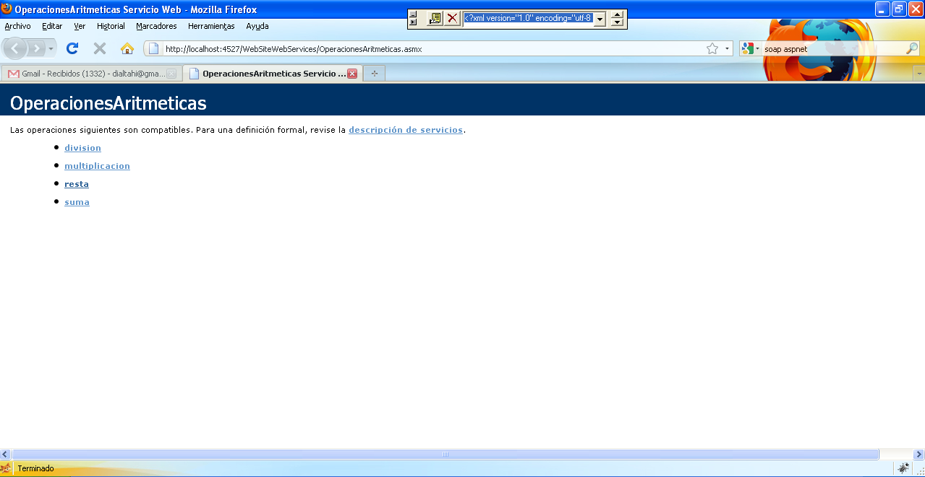
Ejemplo funcional OperacionesAritméticas

Slide 31
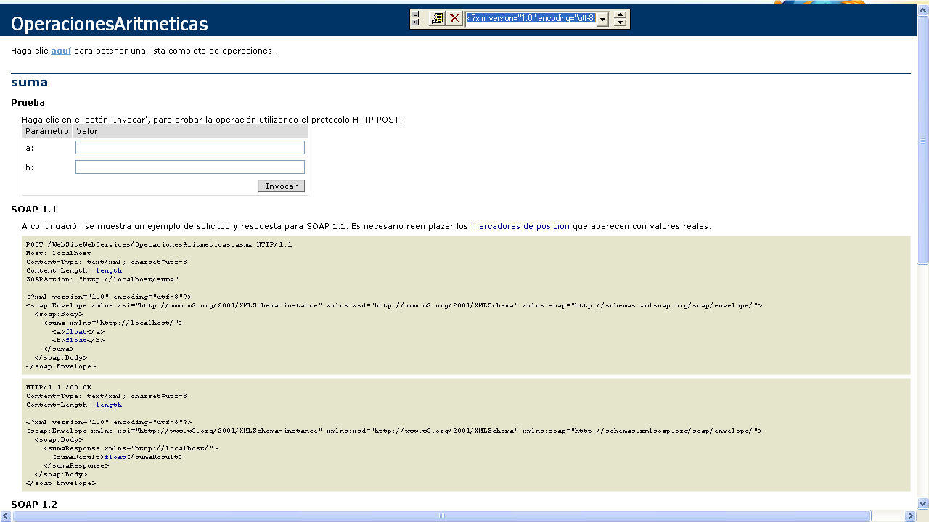
Ejemplo funcional: Suma

Slide 32

Ejemplo funcional: Resta

Slide 33

Ejemplo funcional Multiplicación

Slide 34

Ejemplo funcional: División

Slide 35
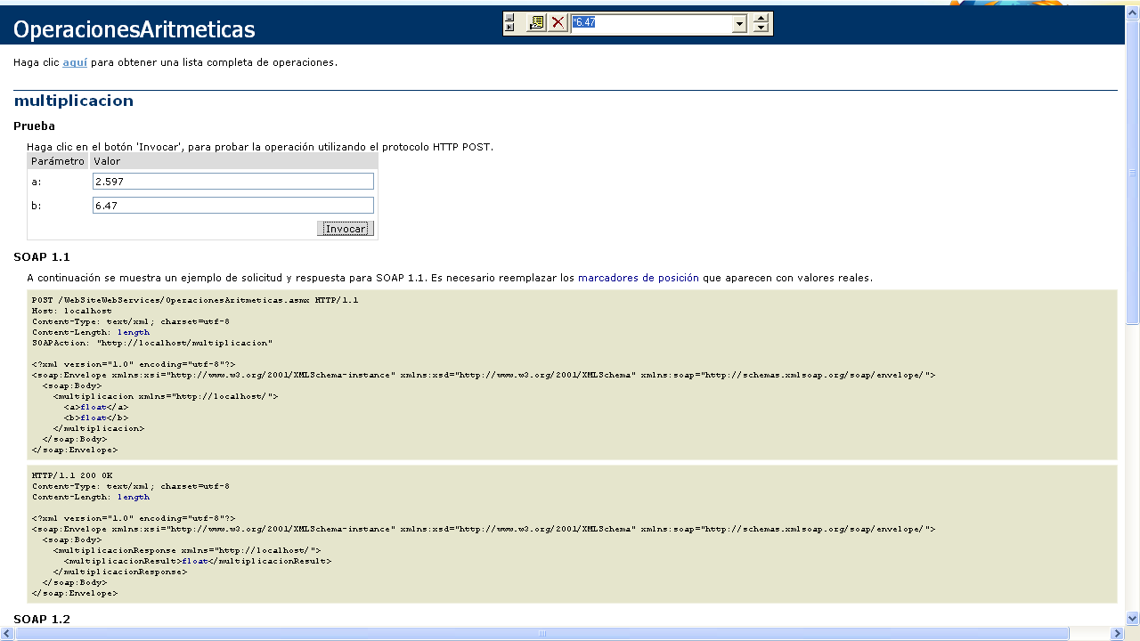
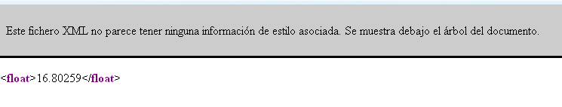
Ejemplo funcional Respuesta del servicio - Multiplicación

Slide 36
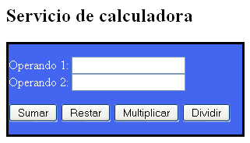
Ejemplo funcional Consumo del Web Service

Slide 37
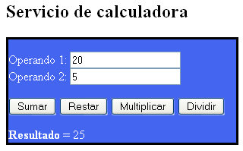
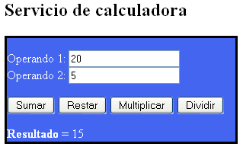
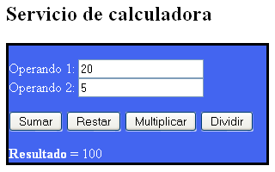
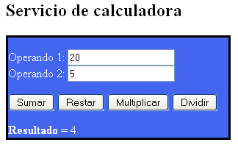
Ejemplo funcional Consumo del Web Service
Suma
Resta
Multiplicación
División

Slide 38
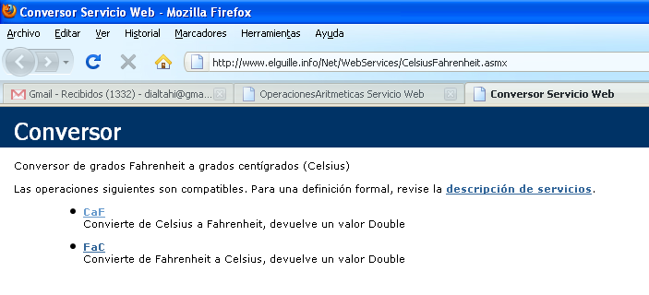
Ejemplo funcional 2 Conversor de temperaturas
El servicio se encuentra en la URL
http://www.elguille.info/Net/WebServices/CelsiusFahrenheit.asmx

Slide 39
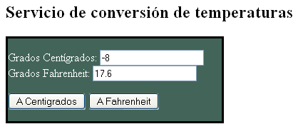
Ejemplo funcional 2 Consumo de servicio de Conversión de temperaturas

Slide 40
Sobre la interoperabilidad de componentes y sistemas en salud

Slide 41
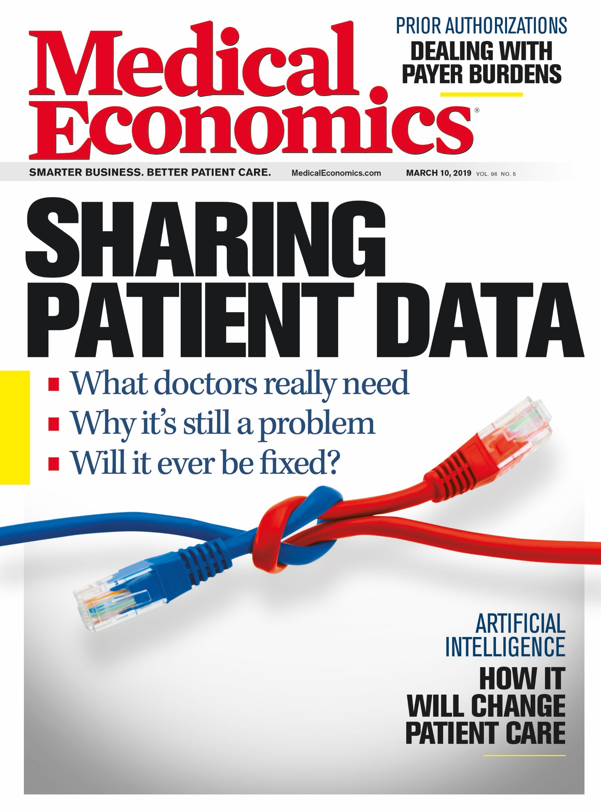
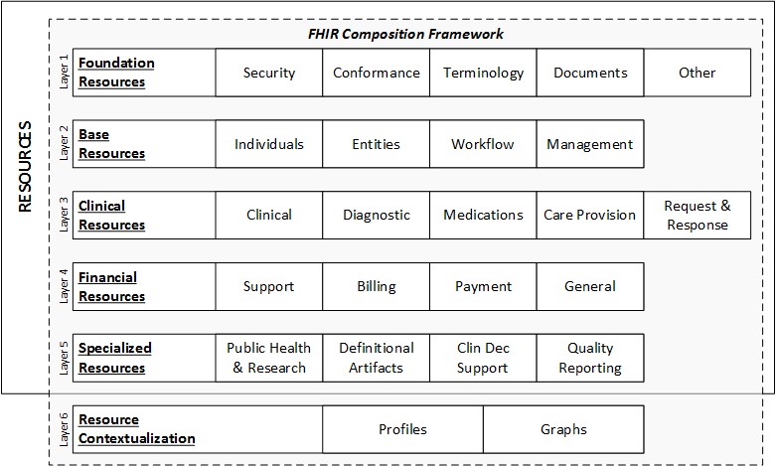
FIHR: Fast Healthcare Interoperability Resources (pronunciado “fire”)
Se trata del último estándar desarrollado y promovido por la organización internacional HL7 (Health Level Seven).

Slide 42
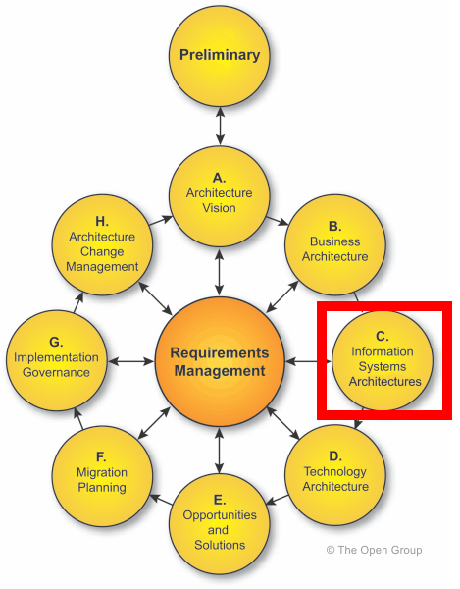
Desde la perspectiva de togaf
http://hl7.org/fhir/2018Sep/overview-arch.html

Slide 43
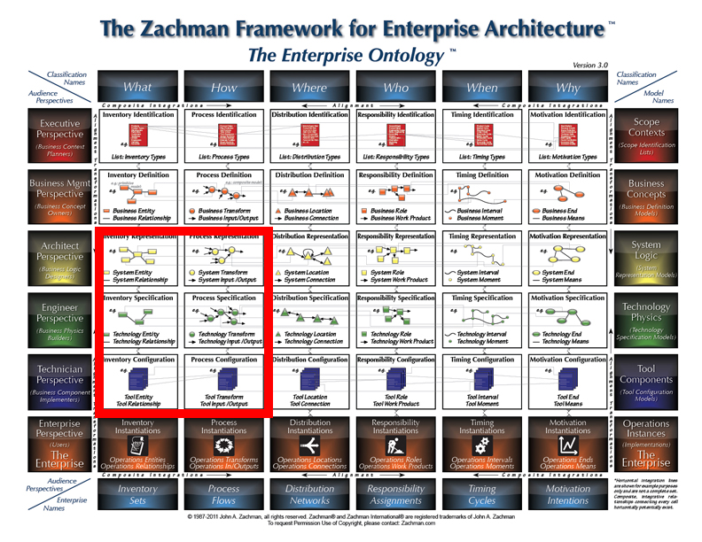

Slide 44
Referencias
Vallecillo, Antonio. El Futuro de los Servicios Web. Universidad de Málaga
Naranjo, Julio. Arquitectura Basada en Servicios, Microsoft.
Álvarez, José Mauricio. EL Valor de Negocio de Arquitecturas Orientadas a Servicios. Microsoft.
NET Architecture Center: Service Oriented Architecture
http://msdn.microsoft.com/architecture/soa/
Understanding Service-Oriented Architecture
http://msdn.microsoft.com/architecture/soa/default.aspx?pull=/library/en-us/dnmaj/html/aj1soa.asp
Patterns & Practices
http://www.microsoft.com/resources/practices
FTPOnline: SPECIAL REPORT: Service-Oriented Architecture
http://www.ftponline.com/special/soa/
MetaGroup – Disruptive SOA Trends - Transcript 2034

